Slide 1





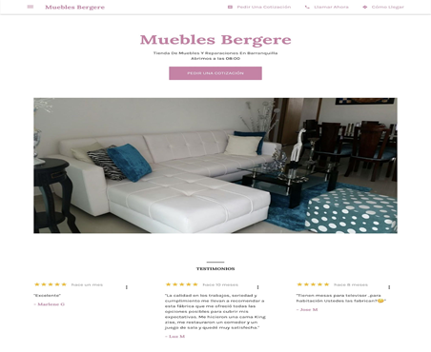
UNIVERSIDAD DEL ATLÁNTICO
RED IBEROAMERICANA: INNOVACIÓN TRANSFERENCIA TECNOLÓGICA EN FABRICANTES DE MUEBLES . RITMMA
CIGECOM
Congreso Internacional en Gestión Competitiva, Tecnología e Innovación, Coloquio estudiantil y IV Encuentro de Investigadores de la Red Iberoamericana RITMMA 2021
ID:______
El dilema de una pequeña mueblería en Barranquilla
Autores: Uribe Uran Adriana Patricia, Carvajalino Christian Alberto
Resumen:
Muebles Bergere es una microempresa reconocida en la ciudad de Barranquilla, por la comercialización de muebles de madera adaptados a los intereses y necesidades de sus clientes, pero además por la reparación de muebles usados o en estado de deterioro.
Las ventas de muebles nuevos se constituían en el más importante rubro de sus ingresos y las reparaciones ocupaban un lugar secundario. Tras la crisis económica ocasionada por la pandemia del COVID-19, las ventas de muebles disminuyeron y los ingresos por reparaciones resultaron insuficientes para su sostenimiento.
Frente a la situación, el hijo de doña Marlene, optó por capacitarse en marketing digital, con el fin de ayudar al negocio familiar. Fue así como mediante la aplicación de adecuadas estrategias de marketing, desarrollo de nuevos productos y fidelización de clientes, Muebles Bergere logró resultados muy favorables, con esto se comprobó que una adecuada y actualizada asesoría, sustentada en conocimientos profesionales, genera resultados positivos.
Palabras clave:Muebles de madera, gestión comercial, estrategias de marketing
I. Introducción
Muebles Bergere una microempresa comercializadora de muebles venia experimentando una delicada situación financiera que se agravo por la disminución de sus ventas durante la pandemia por el COVID-19, lo que dio origen al problema objeto de estudio: ¿Cómo recuperar clientes y reposicionar a Muebles Bergere en el imaginario de sus clientes?, por lo cual se planteó como objetivo principal dotar a sus propietarios de las herramientas necesarias para la implementación de una adecuada gestión comercial y estrategias de marketing, así dirigir sus productos y/o servicios hacia el mercado y lograr ventajas comparativas frente a los competidores.
III. Resultados
Muebles Bergere obtuvo unos resultados favorables al implementar una adecuada gestión comercial y aplicación de estrategias de marketing, logrando un aumento en sus ventas y así el sostenimiento de la microempresa. Las estrategias inicialmente implementadas como la creación de infraestructura digital, les ha permitido posicionar la marca y desplegar sus estrategias de marketing, entre las cuales se encuentran:
Correo empresarial: informacion@mublesbergere.com
WhatsApp corporativo: +57 305 3427519
Cuenta en Facebook e Instagram como @MueblesBergere, @mueblesbergere
Actualmente se encuentran desarrollando su propia página web www.mueblesbegere.com, como se muestra en la imagen 1:
Imagen 1. Página web en construcción Muebles Bergere
Fuente: Propietarios de Muebles Bergere
II. Metodología
La metodología utilizada fue carácter cualitativa mediante un estudio de caso, la principal fuente de información se obtuvo a través de entrevistas, apoyados también de información de tipo cuantitativa.
El caso de muebles Bergere nos mostró la realidad de muchas microempresas en Colombia, y como estas enfrentan las dificultades que trajo consigo la pandemia del COVID-19. Doña Marlene y su hijo nos enseñaron que dos generaciones se unen para enfrentar este nuevo desafío y lograr el sostenimiento de su negocio familiar. A pesar, que durante años fueron exitosas sus estrategias de ventas tradicionales, tuvieron que reinventarse y tomar una importante decisión.
Mediante el diplomado el marketing Digital se dotaron de las herramientas del marketing para aplicarlas de forma eficiente en su negocio, así mismo conocer mejor el mercado y sus nuevos hábitos compra, (Muñiz, 2018). De esta manera, conectaron sus productos o servicios con las necesidades actuales del cliente y mejoraron sus resultados comerciales (Clarke-Bloomfield, Cisneros-Arias, & Paneca-González, 2018).
III. Conclusiones
El caso de muebles Bergere nos mostró la realidad de muchas microempresas en Colombia, y como estas enfrentan las dificultades que trajo consigo la pandemia del COVID-19. Doña Marlene y su hijo nos enseñaron que dos generaciones se unen para enfrentar este nuevo desafío y lograr el sostenimiento de su negocio familiar. A pesar, que durante años fueron exitosas sus estrategias de ventas tradicionales, tuvieron que reinventarse y tomar una importante decisión.
Mediante el diplomado el marketing Digital se dotaron de las herramientas del marketing para aplicarlas de forma eficiente en su negocio, así mismo conocer mejor el mercado y sus nuevos hábitos compra, (Muñiz, 2018). De esta manera, conectaron sus productos o servicios con las necesidades actuales del cliente y mejoraron sus resultados comerciales (Clarke-Bloomfield, Cisneros-Arias, & Paneca-González, 2018).
Referencias
Formato APA 6
Agradecimientos
Opcional
ENTREGA DE TRABAJOS
Los escritos deberán ser enviados en archivo digital a
Enviar a: congreso@gestioncompetitiva.org

